Slide 1
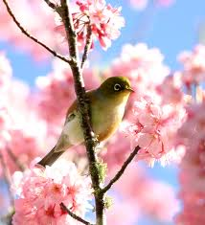
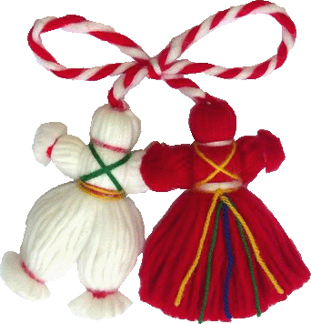
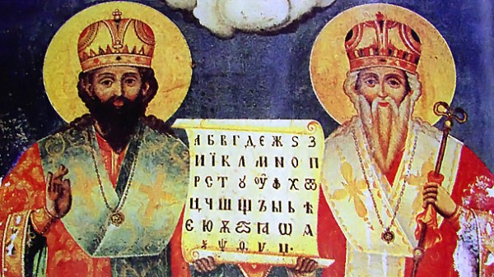
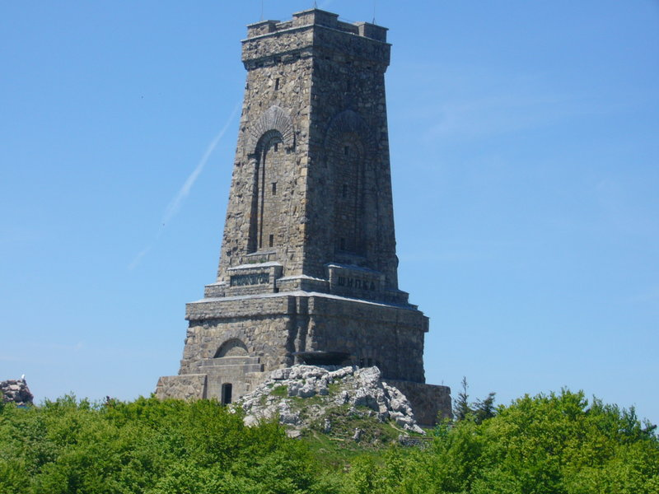
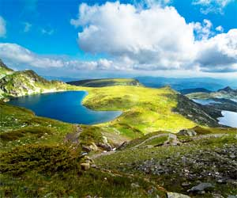
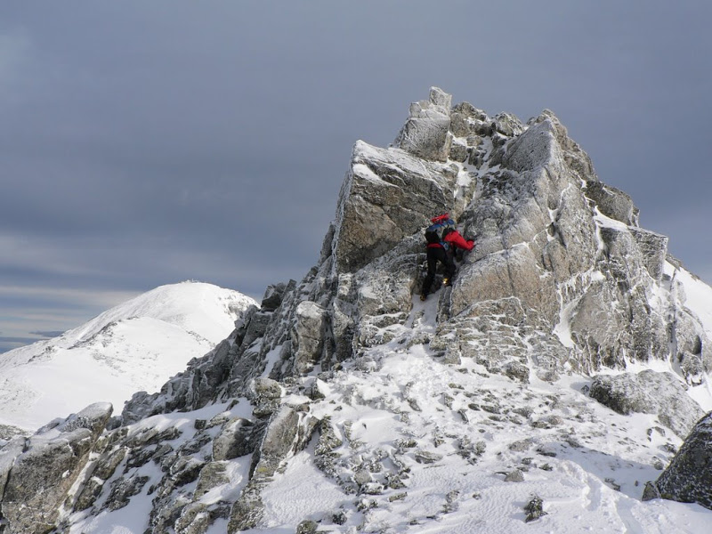
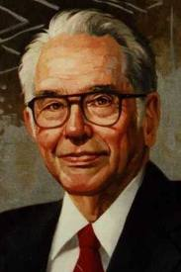
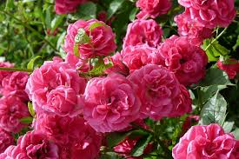
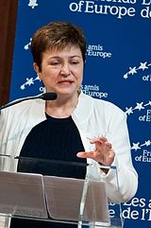
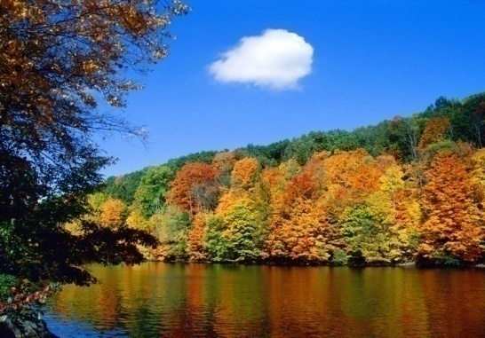
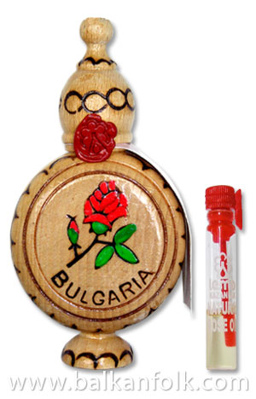
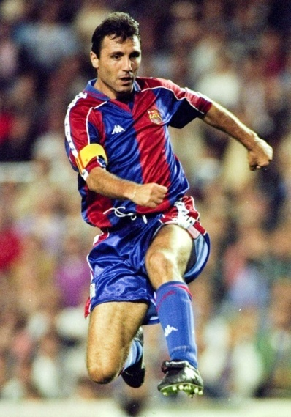
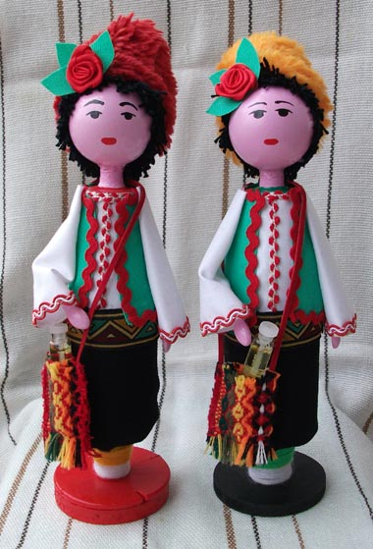
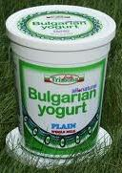
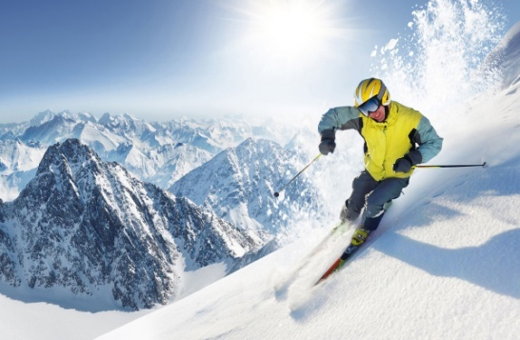
БЪЛГАРИЯ

Slide 2
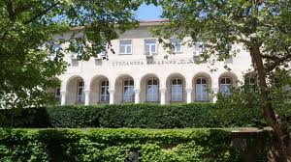
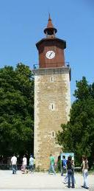
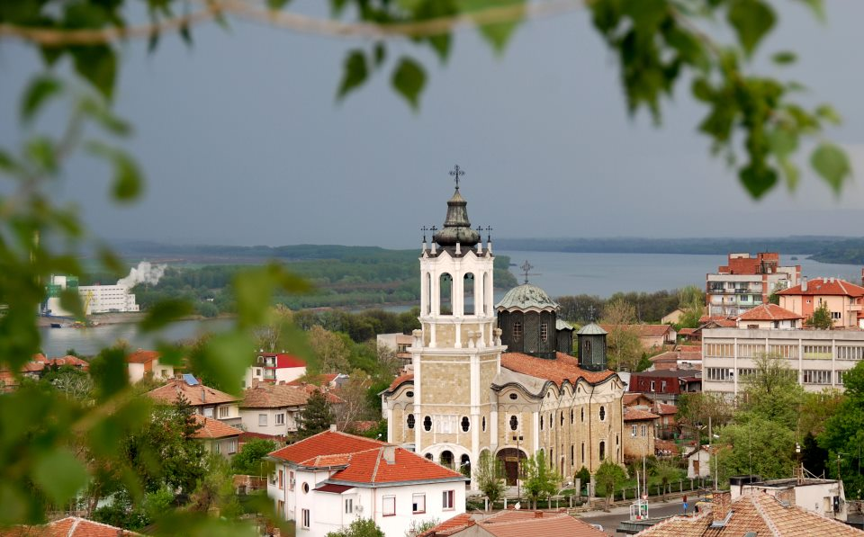
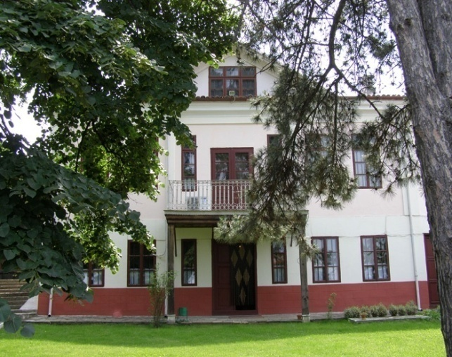
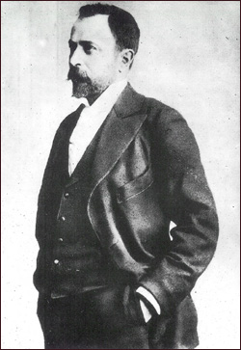
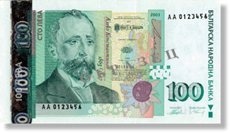
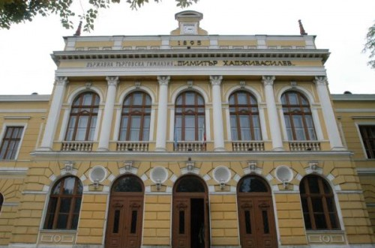
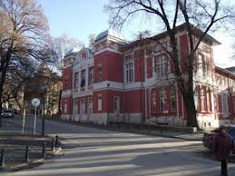
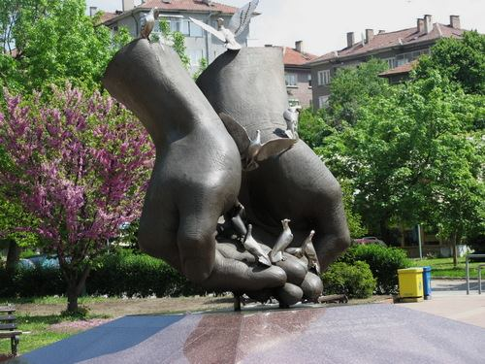
СВИЩОВ

Slide 3
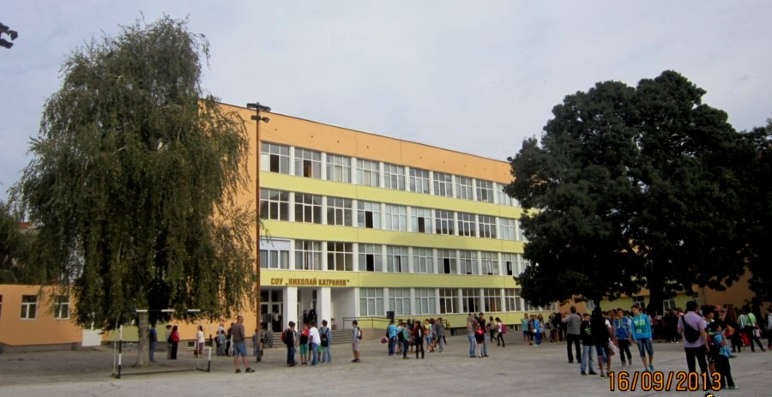
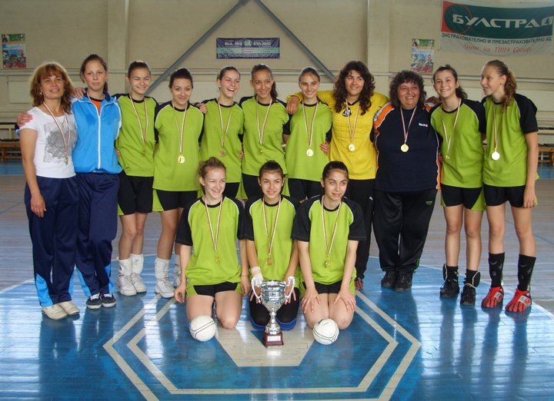
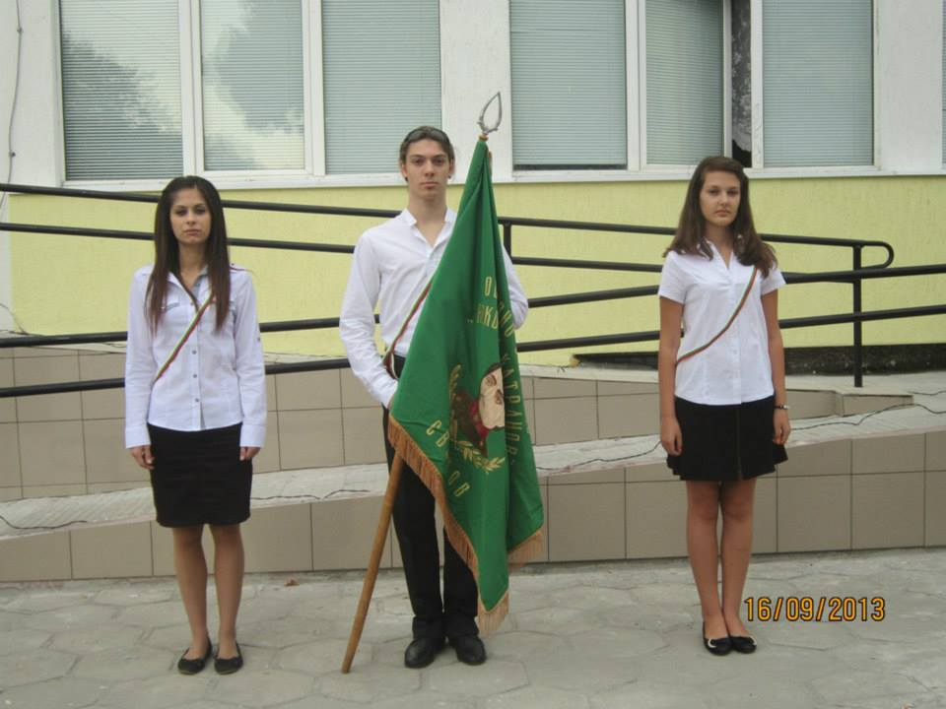
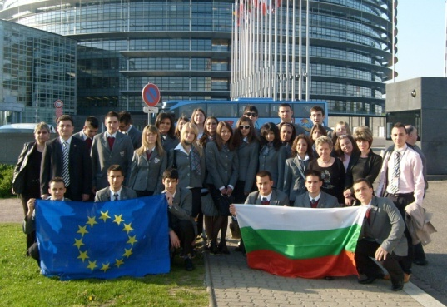
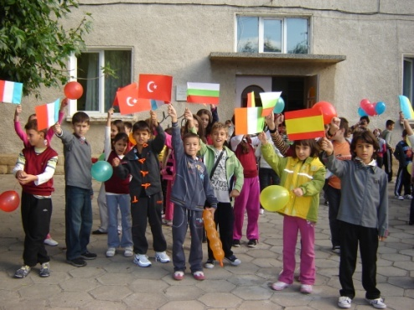
СРЕДНО ОБЩООБРАЗОВАТЕЛНО УЧИЛИЩЕ
„НИКОЛАЙ КАТРАНОВ“

Slide 5
СОУ „Николай Катранов“ е едно от най-големите училища в община Свищов. Тук се обучават около 730 ученици от I до XII клас.
През месец ноември 2014 г. училището празнува своя 50-годишен юбилей.
СОУ „Николай Катранов“ има вече утвърдени традиции в чуждоезиковото обучение по английски и немски език. Работата по европейски проекти е вече нещо обичайно за учениците и учителите в училището.

Slide 6
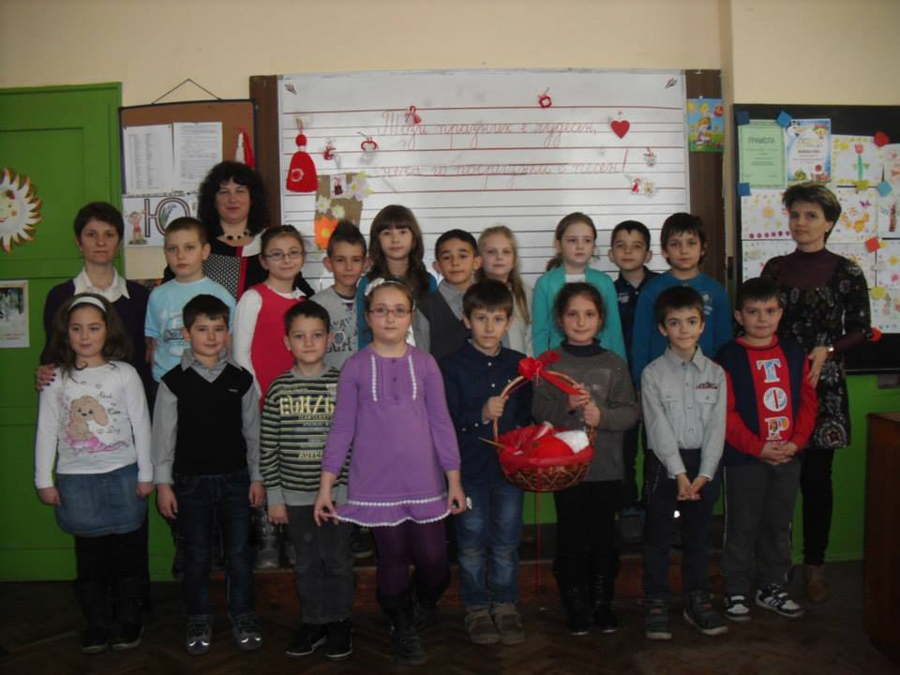
II ^{В} клас
А това сме ние - II ^{В} клас с класен ръководител г-жа Стефка Николаева.
Учим се, работим задружно и се включваме в различни инициативи на училището

Slide 7
„Училището търси таланти“ – концерт за 50-годишния юбилей

Slide 8
В детска градина "Васил Левски" - Ден на добротата.

Slide 10
Кампания „Капачки в действие“

Slide 12
След проведения урок по Безопасен Интернет и изпратен формуляр за обратна връзка - сертификат, кубчета, стикери и игра "Флашко в страната на спамчетата" от Българската линия за онлайн безопасност.

Slide 13
Читателска щафета «Ловци на приключения» - V място в страната за училището

Slide 14
Това е само малка част от нашия училищен живот. За нас това е едно приключение в света на познанието!

